Slide 1
2동 304호 기타공사 작업의뢰서
2025. 09. 12
유앤미시스템

Slide 2
2동 304호 기타공사 작업의뢰서
1. 공 사 명 : 2동 304호 기타공사 작업의뢰
2. 공사요청일 : 2025년 09월 12일
3. 공사의뢰자 : 유앤미시스템 남해원 소장
4. 완료요청일 : 년 월 일
5. 입주예정일 : 년 월 일
6. 공 사 내 용 : 방충망-5개(앞베란다(3개), 뒤베란다(2개))교체,
주방 씽크대(상부장, 하부장) 문짝(옆판(1개)교체, 서럽장, 몰딩포함) 전체교체,
뒤베란다 벽면 크랙 전체보수,
걸레받이 교체-6군데(거실(4군데), 주방(1군데), 거실좌측방(1군데)),
문끌림-2개(화장실문, 뒤베란다문),
보수 공사 요함
상기 공사에 대한 공사요청을 에스앤아이 코퍼레이션에게 요청 드리오니 기타공사를 완료해 주실 것을 요청 드립니다.
의 뢰 사 진

Slide 3
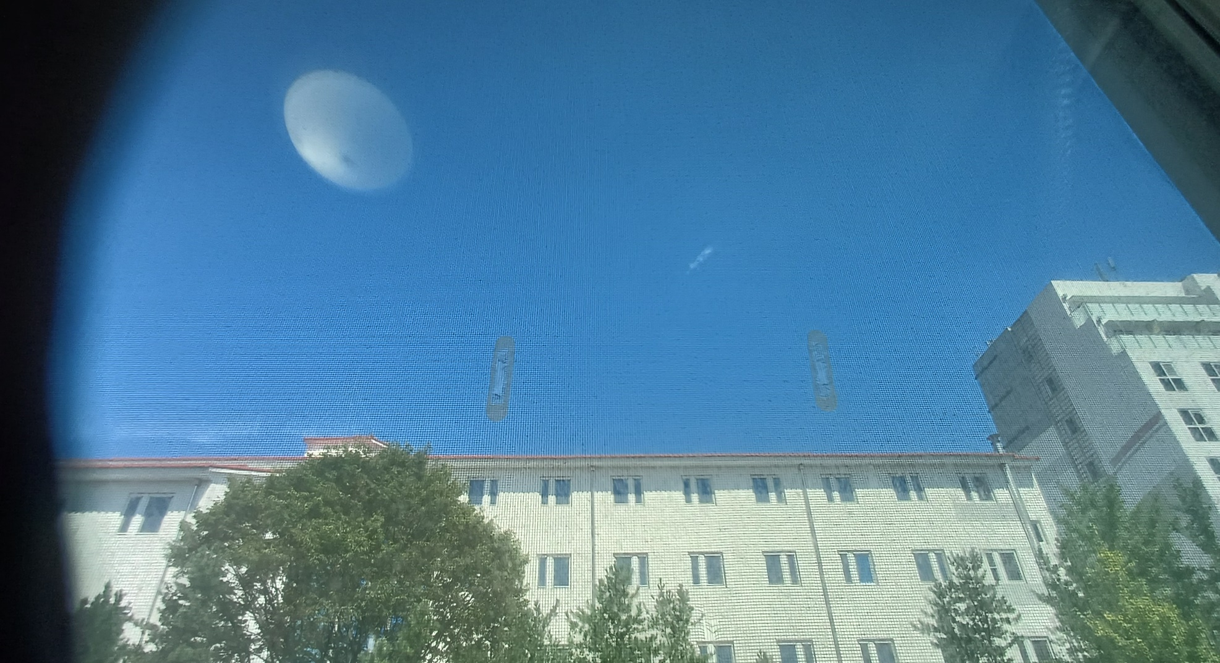
방충망-5개(앞베란다(3개), 뒤베란다(2개))교체

Slide 4
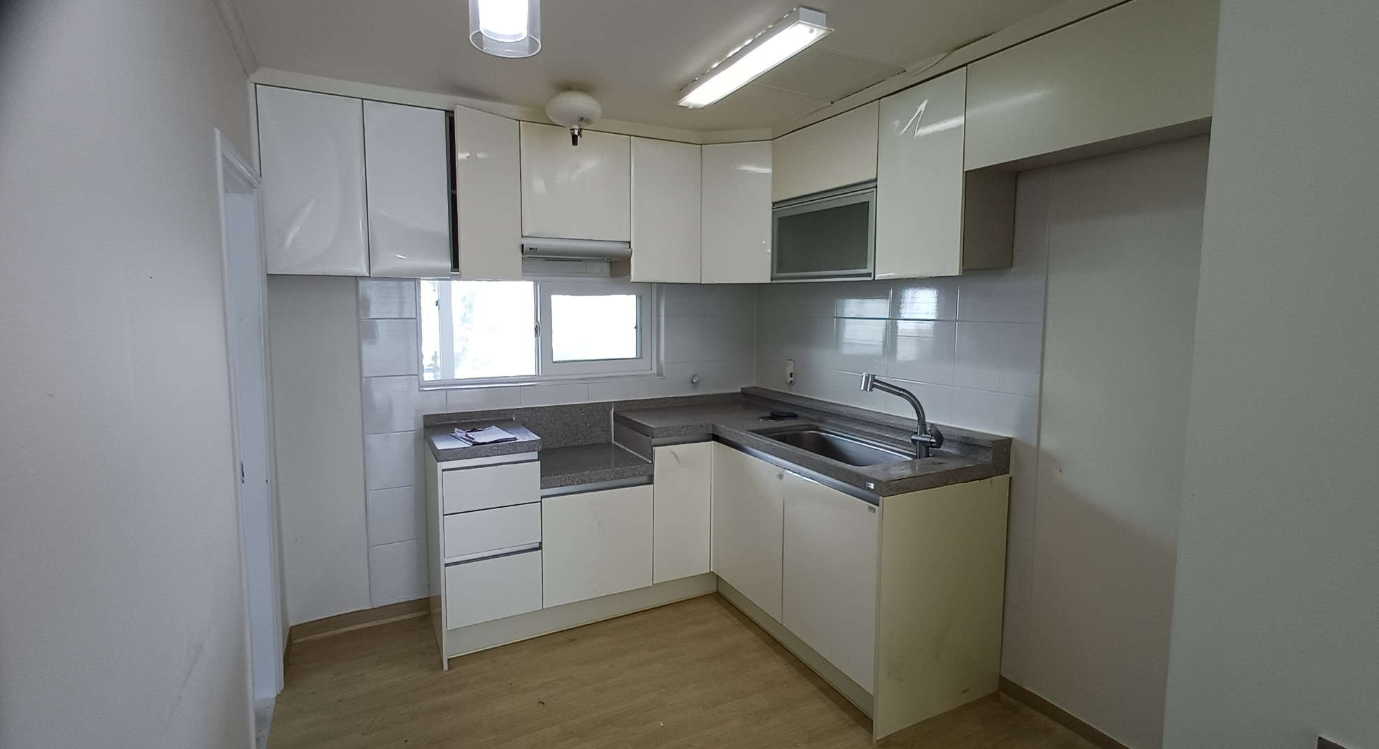
주방 씽크대(상부장, 하부장) 문짝(옆판(1개)교체, 서럽장, 몰딩포함) 전체교체

Slide 5
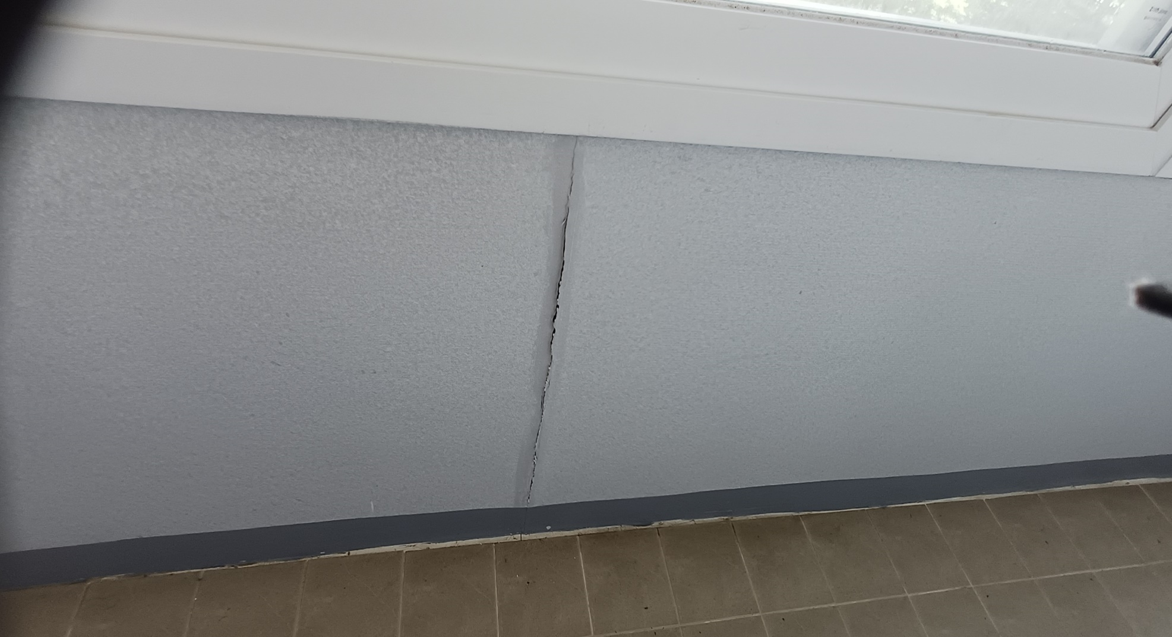
뒤베란다 벽면 크랙 전체보수

Slide 6
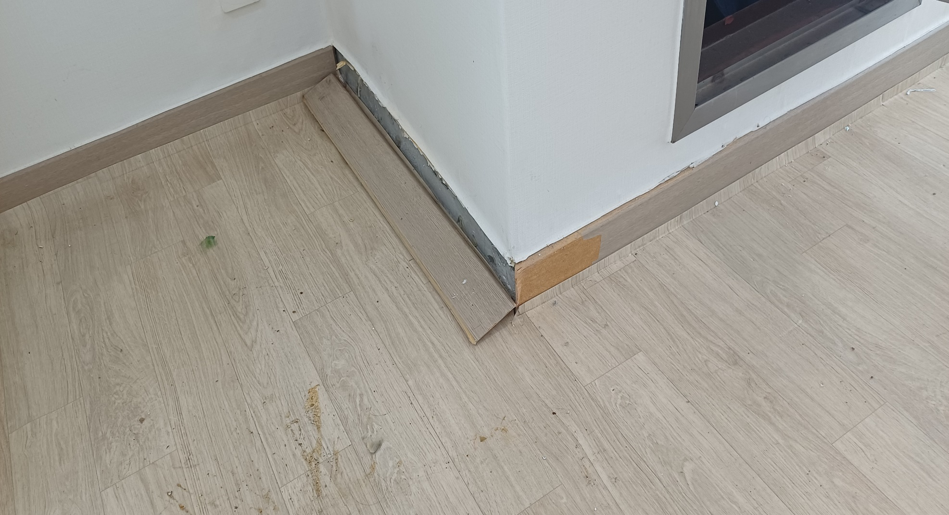
걸레받이 교체-6군데(거실(4군데), 주방(1군데), 거실좌측방(1군데))

Slide 7
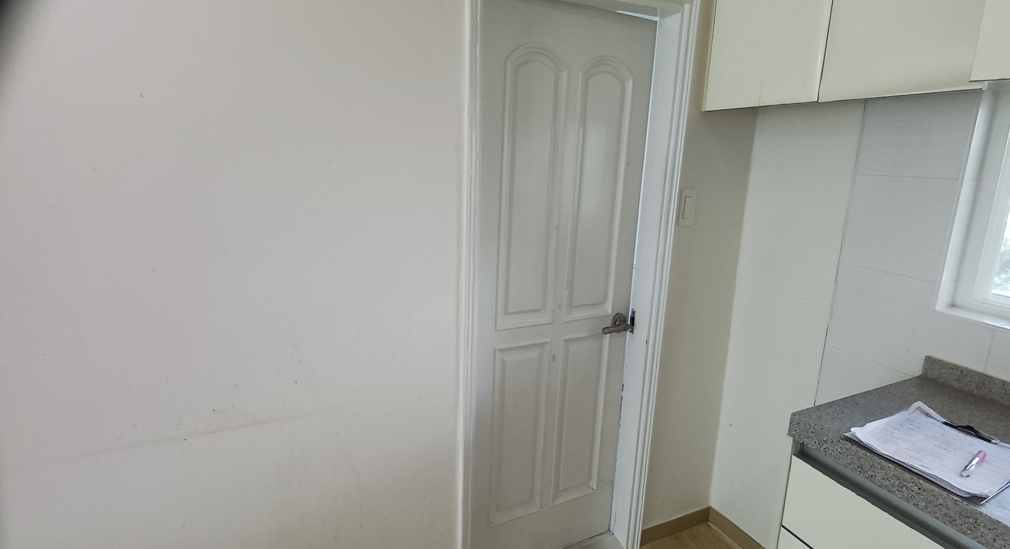
문끌림-2개(화장실문, 뒤베란다문)

